Slide 1
Aktuálne trendy v práve hospodárskej súťaže 2025
Súťažná aréna: česko-slovenský panel
Bratislava
05.06.2025

Slide 2
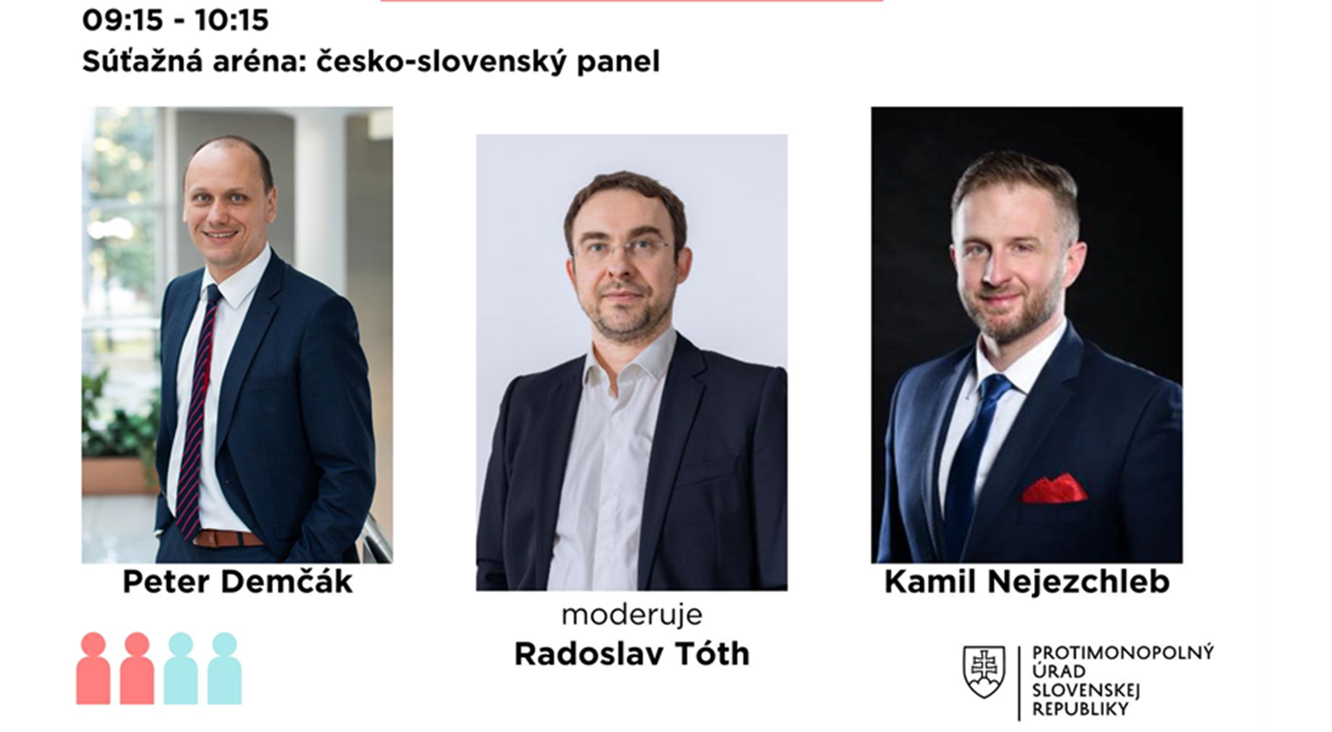
Panelisti
Podpredseda PMÚ SR
Podpredseda ÚOHS

Slide 3
Dnes sa pozrieme na:
Prehľad rozhodnutí
Prešetrovania
Inšpekcie
Zaujímavé prípady
Súťažnú advokáciu
Priority a výzvy súťažných orgánov
Q&A

Slide 4
Prehľad rozhodnutí:
Úroveň správneho konania | Koncentrácie | Zneužívanie DP | Dohody obmedzujúce súťaž | Pokuty za nespoluprácu s úradom
1.stupeň | 36 | 4 ( z toho 1 záväzkové) | 0 | 1
2.stupeň | 1 | 0 | 3 | 0
Spolu | 37 | 4 ( z toho 1 záväzkové) | 3 | 1
SR:
V roku 2024 bola najvyššia uložená pokuta vo výške 21 mil. EUR. Celková výška pokút dosiahla takmer 29 mil. EUR.
ČR:
Úroveň správneho konania | Koncentrácie | Zneužívanie DP | Dohody obmedzujúce súťaž | §19a Protisúťažné konanie VS
1.stupeň | 65 | 0 | 11 (6H + 5V) | 1
2.stupeň | 1 | 0 | 4 | 1
Spolu | 66 | 0 | 15 | 2
Pokuty uložené v 1. stupni celkovo takmer 367 mil. Kč (cca 15 mil. EUR).

Slide 5
Prešetrovania
(2024)
SR
ČR
79 podnetov
37 začatých správnych konaní
prešetrovanie v oblasti veľkoobchodného prístupu k mobilným sieťam pre mobilných virtuálnych operátorov
sektorové prešetrovanie budovania optických sietí na stĺpoch el. vedenia
252 podnetov
71 začatých správnych konaní
sektorové prešetrovania:
výroba a predaj cukru
výroba a off-trade predaj nealk. nápojov
odpadové hospodárstvo

Slide 6
Inšpekcie
(2024)
SR
ČR
4 inšpekcie:
fotovoltika
ústavná zdravotná starostlivosť
prvá inšpekcia podľa ECN+
zdravotnícke pomôcky
inšpekcie vykonávané forénzne – minimalizácia dopadov na chod podnikateľa
Leniency:
2019 – 1 2020 – 1 2021 – 2 2022 – 3 2023 – 3
súdne rozhodnutie vo veci PENAM SLOVAKIA, a. s.:
zamietnutie žaloby, súd dal v zásadných veciach za pravdu PMÚ
11 inšpekcií:
stavebníctvo
dopravná infraštruktúra
Seznam.cz
energetický sektor
telekomunikačný sektor
inšpekcie vykonávané na mieste u podnikateľa
Leniency – trendy
ÚS ČR: dôvodnosť šetrenia
NSS: HP Tronic dôkazy mimo rozsah poverenia
Gorenje „dôkazy z inej inšpekcie“
“Seznam.cz“ – otázka nevyhnutnosti inšpekcie

Slide 7
Kartely
SR
ČR
Rozhodnutie vo veci SPIE Elektrovod, a.s., Alter Energo, a.s., LiV ELEKTRA, a.s., KLEMENT, a.s.:
pokuta 7 165 100,- EUR
uloženie zákazu účasti na VO
program zhovievavosti spol. KLEMENT, a.s.
I. stupeň odňal účasť na programe - neposkytnutie všetkých dôkazov a potrebnej spolupráce,
Rada PMÚ priznala účasť na programe - spolupráca dostatočná, prispievajúca k preukázaniu kartelu
právoplatné – na súde
Rozhodnutie UOHS vo veci Finezza facility s.r.o. a REK SYSTEM s.r.o.
pokuta 1 068 000 Kč
Finezza facility s.r.o. – uloženie zákazu účasti na VO,
REK SYSTEM s.r.o. - len pokuta, zákaz účasti na VO nebol uložený, keďže by to mohlo byť likvidačné
neprávoplatné

Slide 8
Vertikálne dohody a zneužívanie dominantného postavenia
SR
ČR
United Classifieds s.r.o.
zneužívanie DP v oblasti poskytovania služieb online inzercie nehnuteľností
"balíčkovanie" a technické obmedzenia
pokuta 675 200,- EUR
rozhodnutie Zľavomat.sk
vyžadovanie exkluzivity
uplatňovanie cenových obmedzení
záväzky
2 rozhodnutia vo veci zneužívania DP prevádzkovateľov autobusových staníc:
uplatňovanie neprimerane vysokého poplatku voči autobusovým dopravcom
pokuty 218 500,- EUR a 34 000,- EUR
rozhodnutie Electrolux, s.r.o.
domáce spotrebiče
určovanie minimálnych cien
obmedzovanie ďalšieho predaja
compliance program
urovnanie, pokuta 125 mil. Kč
rozhodnutie VAFO PRAHA, s.r.o.
dodávateľ krmív pre zvieratá
obmedzoval predajcov v poskytovaní nižších cien
tzv. quasi leniency, compliance program
urovnanie, pokuta 120 mil. Kč
rozhodnutie Zásilkovna s.r.o.
konkurenčná doložka
záväzky

Slide 9
Koncentrácie
SR
ČR
2024 rozhodnutia: 0 zákazových, 2 s podmienkami a povinnosťami
rozhodnutie HP Invest, a.s./NAY, a.s:
schválené s podmienkami – povinnosť odpredať 9 kamenných predajní
rozhodnutie AGROFERT, a. s.:
neoznámenie koncentrácie – pokuta 7M EUR
implementácia koncentrácie – pokuta 14M EUR
právoplatné, pokuta uhradená
napadnuté na súde
2024 rozhodnutia: 0 zákazových, 2 so záväzkami
rozhodnutie HP Invest, a.s./NAY, a.s.:
schválené bez záväzkov
EP ENERGY TRADING, a.s.
výmena citlivých obchodných informácií
implementácia a neoznámenie koncentrácie
pokuta 18 840 000 Kč
urovnanie

Slide 10
Iné prípady
SR
ČR
pokuta 60 tis. EUR za odmietnutie predložiť kľúčové informácie:
v rámci inšpekcie bolo zistené, že približne 500 000 emailov bolo vymazaných
dané emaily sa nachádzajú u podnikateľa poskytujúceho hostingové a doménové služby, ktorý ich ale odmietol vydať
News and Media Holding a.s. – Nový Čas
prešetrovanie prevodu aktív
nedostatok kompetencií
rozhodnutie BEKO SPÓLKA AKCYJNA
externí obchodní zástupcovia tvoria so šetreným súťažiteľom jeden podnik, a teda sú povinní sa podrobiť inšpekcii
chýbal ale jasný pokyn inšpektorov pri vykonávaní inšpekcie
predseda ÚOHS rozhodnutie zrušil a zastavil
rozhodnutie Taxi Praha s.r.o., FIX,spol.s r.o.
rozklad voči rozhodnutiu podaný účastníkom, ktorý sa urovnal
napadnutie výroku o vine
účastník súhlasil so skutkovým zistením, ale rozporoval právne hodnotenie, t.j. že ide o zakázanú dohodu
predseda ÚOHS rozhodnutie zrušil a vrátil na I. st.

Slide 11
Súťažná advokácia
SR
ČR
Google Merchant center
No-poach – profesijné združenia
Regulácia hazardu Sviadnov
Hospodárska súťaž a šport (2024)
Vertikálne dohody (2025)
Workshop na NSS
E-learing bid rigging
Packeta Slovakia s.r.o.
Ticketportal SK, s.r.o.
Dôvera zdravotná poisťovňa, a.s.
Stanovisko PMÚ ku konzorciám vo verejných obstarávaniach (2024)
Súťažné právo a dohody na trhu práce (2024)
Stanovisko k cenám PHM (2024)
Školenia na tému no-poach – kartely
zamestnávateľov

Slide 12
Priority a výzvy súťažných úradov
Nová prioritizačná politika PMÚ
Pripravovaná legislatíva v ČR
nový súťažný nástroj
call-in model
správne sankcie pre fyzické osoby
Budovanie tímov a manažment konaní
Komunikácia, efektívnosť a transparentnosť

Slide 13
Q&A

Slide 14
ĎAKUJEME ZA POZORNOSŤ

